Slide 1
TYÖKYKY TÄNÄÄN- MITÄ MEILTÄ VAADITAAN?
Pippa Laukka

Slide 2
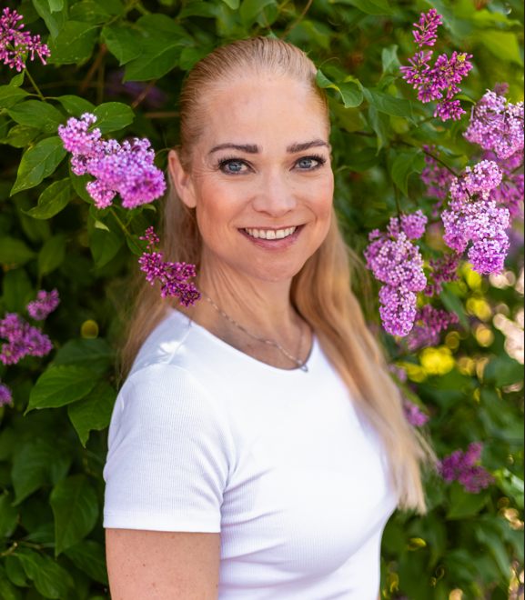
Tietoja Minusta
Pippa Laukka
Sairaanhoitajaopintoja 1990-1993
Lääketieteen lisensiaatti 1999
Liikuntalääketieteen erikoislääkäri 2005
eMBA 2012
Karviaisten kuntayhtymän terveysjohtaja 2020-2022

Slide 4
"Inhimillinen ja tuloksellinen kuntatyö" - mitä tämä tarkoittaa työkyvyn ja työhyvinvoinnin näkökulmasta?
ARVOSTUS
LUOTTAMUS
Arvostus tarkoittaa sitä, että työntekijöiden osaaminen, panos ja työn merkityksellisyys tunnustetaan ja kunnioitetaan, mikä lisää motivaatiota ja sitoutumista.
Luottamus rakentuu turvallisessa työympäristössä, jossa työntekijät voivat luottaa johdon ja kollegoiden tukeen ja rehellisyyteen, mikä edistää yhteistyötä ja innovatiivisuutta.
HALU KEHITTYÄ JA KEHITTÄÄ
HUOLENPITO
Halu kehittyä ja kehittää tarkoittaa jatkuvaa oppimista ja työyhteisön parantamista, mikä vahvistaa työntekijöiden sitoutumista ja tukee työyhteisön tuloksellisuutta.
Huolenpito tarkoittaa vastuun ottamista omasta hyvinvoinnista ja työyhteisön hyvästä ilmapiiristä, mikä tukee työkykyä ja pitkäaikaista jaksamista.

Slide 5
mitä työkyky meiltä vaatii tänään ja tulevaisuudessa
Nykyhetki:
Jatkuva oppiminen ja sopeutuminen: Nykyisessä työelämässä työntekijän on jatkuvasti kehitettävä taitojaan ja sopeuduttava uusiin työmenetelmiin ja teknologioihin. Tämä edellyttää avointa asennetta oppimiseen ja valmiutta päivittää omaa osaamistaan.
Fyysinen ja psyykkinen hyvinvointi: Työntekijän on pidettävä huolta omasta fyysisestä ja psyykkisestä hyvinvoinnistaan, mikä vaatii tasapainoa työn ja vapaa-ajan välillä, riittävää liikuntaa, terveellistä ruokavaliota sekä stressinhallintaa.
Resilienssi ja sopeutumiskyky: Muuttuvassa työympäristössä työntekijän on oltava resilienssi, eli kyettävä palautumaan vastoinkäymisistä ja sopeutumaan muuttuviin olosuhteisiin.
Työntekijänäkökulma

Slide 6
mitä työkyky meiltä vaatii tänään ja tulevaisuudessa
Tulevaisuus:
Digitaalinen osaaminen: Tulevaisuuden työelämässä digitaalinen osaaminen on yhä tärkeämpää. Työntekijöiltä vaaditaan kykyä hyödyntää uusia teknologioita, kuten tekoälyä ja automaatiota, sekä ymmärrystä digitaalisista työkaluista ja alustoista.
Kulttuurinen ja sosiaalinen älykkyys: Globaalissa työympäristössä korostuvat kulttuurinen ymmärrys ja sosiaalinen älykkyys, joiden avulla työntekijät voivat toimia tehokkaasti monimuotoisissa tiimeissä ja kansainvälisessä ympäristössä.
Itseohjautuvuus ja yrittäjähenkisyys: Tulevaisuuden työssä korostuu itseohjautuvuus ja kyky ottaa vastuuta omasta työstä ja urakehityksestä. Tämä vaatii yrittäjähenkistä asennetta, jossa työntekijä on proaktiivinen ja aloitteellinen.
Työntekijänäkökulma

Slide 7
mitä työkyky meiltä vaatii tänään ja tulevaisuudessa
Nykyhetki:
Työhyvinvoinnin tukeminen: Työnantajan on tarjottava työntekijöilleen resursseja ja tukea heidän fyysisen ja psyykkisen hyvinvointinsa ylläpitämiseen. Tämä voi tarkoittaa työterveyspalveluita, joustavia työaikoja ja mahdollisuuksia työn ja vapaa-ajan tasapainottamiseen.
Koulutus ja kehitysmahdollisuudet: Työnantajan on tarjottava mahdollisuuksia jatkuvaan oppimiseen ja ammatilliseen kehitykseen, jotta työntekijät voivat ylläpitää ja kehittää osaamistaan.
Inhimillinen johtaminen: Johtamiskäytännöt, jotka tukevat työntekijöiden autonomiaa, luottamusta ja osallistamista, ovat tärkeitä työkyvyn ylläpitämisessä. Työnantajan on luotava ympäristö, jossa työntekijät tuntevat olonsa arvostetuksi ja voimaantuneeksi.
Työnantajanäkökulma

Slide 8
mitä työkyky meiltä vaatii tänään ja tulevaisuudessa
Tulevaisuus:
Innovatiiviset työympäristöt: Työnantajien on mukautettava työympäristöjä vastaamaan tulevaisuuden työn vaatimuksiin. Tämä voi sisältää virtuaalisia työympäristöjä, joustavia työtiloja ja etätyön mahdollistavia teknologioita.
Monimuotoisuuden ja inkluusion edistäminen: Tulevaisuudessa työnantajien on yhä enemmän panostettava monimuotoisuuteen ja inkluusioon. Tämä tarkoittaa erilaisia taustoja ja taitoja omaavien työntekijöiden arvostamista ja heidän osallistamisensa työyhteisöön.
Tekoälyn ja automaation integrointi: Työnantajien on osattava hyödyntää tekoälyä ja automaatiota tavalla, joka parantaa tuottavuutta mutta samalla tukee työntekijöiden työkykyä. Tämä edellyttää strategista suunnittelua ja työntekijöiden tukemista uusien teknologioiden omaksumisessa.
Työnantajanäkökulma

Slide 9
Työn murros ja sen vaikutukset työkykyyn
Työn murroksen yleiskuva
Teknologian, digitalisaation ja muuttuvien työnteon tapojen vaikutus
Vaikutukset työkykyyn
Miten työympäristön muutokset vaativat meiltä uudenlaista joustavuutta ja osaamista
Mielenterveys ja hyvinvointi
Sairauspoissaolot mielenterveyssyistä ovat lisääntyneet. Mitkä ovat taustalla vaikuttavat tekijät?

Slide 10
Työnantajan ja työterveyshuollon rooli
Työterveyshuollon rooli
Työnantajan vastuu
Esimerkkejä ja parhaita käytäntöjä
Miten työnantajat voivat tukea työntekijöiden työkykyä ja hyvinvointia?
Ennaltaehkäisevä työterveyshuolto ja varhainen puuttuminen.
Lyhyitä esimerkkejä hyvinvointia tukevista toimenpiteistä kunnissa ja hyvinvointialueilla.
​

Slide 11
Työntekijän rooli ja vastuu
Mitä minä voin tehdä?
Työelämän tasapaino
Yhteistyön voima
Itsestä huolehtiminen
Rajojen asettaminen
Työn ja vapaa-ajan tasapainoittaminen
Miten rakentaa positiivista työilmapiiriä ja tukea kollegoita

Slide 12
Julkisen työn erityispiirteet ja miten inhimillisyys voi olla vahvuus

Slide 13
Inspiraatio ja toivo
Inspiraatio ja toivo antavat meille voimaa kohdata haasteet ja luoda yhdessä työyhteisö, jossa jokainen voi kasvaa, kehittyä ja löytää merkityksen työssään.

Slide 14
Yhteenveto ja loppusanat
Rakkaus työhön ja omaan hyvinvointiin kulkevat käsi kädessä, sillä huolehtimalla itsestämme voimme antaa parhaan mahdollisen panoksen myös työhön ja työyhteisöön.

